Slide 1
Validierung von Modellannotationen
Tjark Krause,
Ingmar Fila
& Stefan Voshage
© 2014 UNIVERSITÄT ROSTOCK | FAKULTÄT FÜR INFORMATIK UND ELEKTROTECHNIK

Slide 2
Gliederung
Einleitung
Projektauftrag
Unsere Lösung
  Live Demo
  Kurze Diskussion
  Aufbau (Klassenmodell)
  Ablauf des Validierens (Prozessmodell)
Projektverlauf
  Geplanter Verlauf
  Tatsächlicher Verlauf
  Kritik am Projektplan
  Ursachen für Abweichungen
Erzielte Ergebnisse
© 2014 UNIVERSITÄT ROSTOCK | FAKULTÄT FÜR INFORMATIK UND ELEKTROTECHNIK

Slide 3
Einleitung – Welches Projekt ?
Projektthema:
Validierung von Modellannotationen in der Systembiologie
Projektteam:
Tjark Krause, Ingmar Fila und Stefan Voshage
Kunden:
Ron Henkel und Dagmar Waltemath
Name des fertigen Produktes:
AIDV
Annotation IDentifier Validator
© 2014 UNIVERSITÄT ROSTOCK | FAKULTÄT FÜR INFORMATIK UND ELEKTROTECHNIK
Notes:
Erneute Vorstellung des Projektteams und der Projektaufgabe

Slide 4
Gliederung
Einleitung
Projektauftrag
Unsere Lösung
  Live Demo
  Kurze Diskussion
  Aufbau (Klassenmodell)
  Ablauf des Validierens (Prozessmodell)
Projektverlauf
  Geplanter Verlauf
  Tatsächlicher Verlauf
  Kritik am Projektplan
  Ursachen für Abweichungen
Erzielte Ergebnisse
© 2014 UNIVERSITÄT ROSTOCK | FAKULTÄT FÜR INFORMATIK UND ELEKTROTECHNIK

Slide 5
Projektauftrag – Unsere Aufgabe
Entwicklung eines Webservices mit einer intuitivem Benutzeroberfläche, welcher die Validierung vom SBML Dateien erlaubt und von mehreren Benutzern gleichzeitig genutzt werden kann.
© 2014 UNIVERSITÄT ROSTOCK | FAKULTÄT FÜR INFORMATIK UND ELEKTROTECHNIK

Slide 6
Projektauftrag – Nicht unsere Aufgaben
Einbindung aller Ontologien
Sicherheitsgarantien für eingereichte Modelle
Automatisches korrigieren von gefundenen Fehlern
© 2014 UNIVERSITÄT ROSTOCK | FAKULTÄT FÜR INFORMATIK UND ELEKTROTECHNIK

Slide 7
Gliederung
Einleitung
Projektauftrag
Unsere Lösung
  Live Demo
  Kurze Diskussion
  Aufbau (Klassenmodell)
  Ablauf des Validierens (Prozessmodell)
Projektverlauf
  Geplanter Verlauf
  Tatsächlicher Verlauf
  Kritik am Projektplan
  Ursachen für Abweichungen
Erzielte Ergebnisse
© 2014 UNIVERSITÄT ROSTOCK | FAKULTÄT FÜR INFORMATIK UND ELEKTROTECHNIK

Slide 8
Unsere Lösung - Live Demo
Live Demo der Software
© 2014 UNIVERSITÄT ROSTOCK | FAKULTÄT FÜR INFORMATIK UND ELEKTROTECHNIK
Notes:
http://inner-logic.org:8080/AIDV/

Slide 9
Unsere Lösung - Kurze Diskussion
Fragen ?
© 2014 UNIVERSITÄT ROSTOCK | FAKULTÄT FÜR INFORMATIK UND ELEKTROTECHNIK
Notes:
http://inner-logic.org:8080/AIDV/

Slide 10
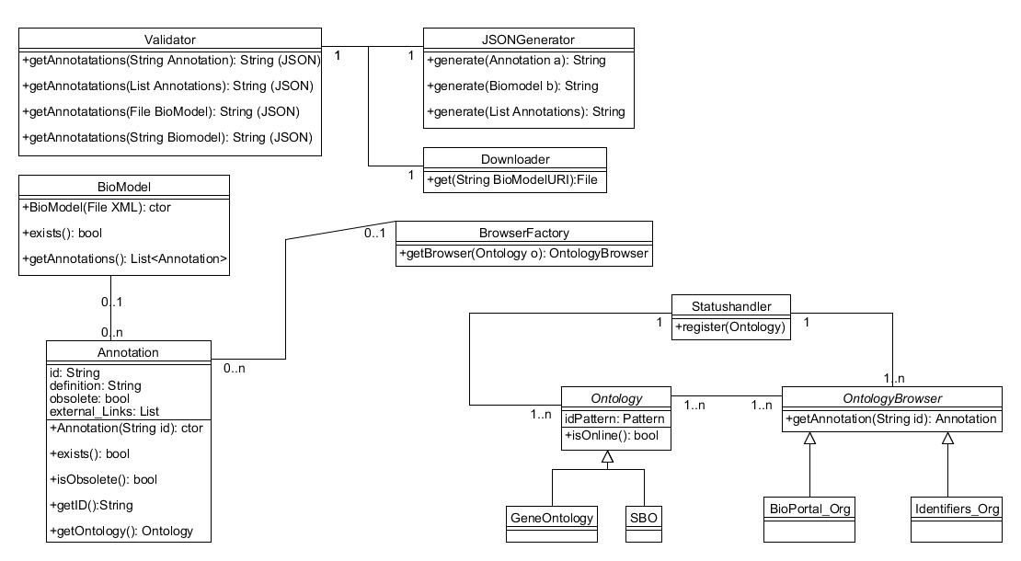
Unsere Lösung – Klassenmodell (alt)
© 2014 UNIVERSITÄT ROSTOCK | FAKULTÄT FÜR INFORMATIK UND ELEKTROTECHNIK
Notes:
erneuern

Slide 11
Unsere Lösung – Ablauf des Validierens
© 2014 UNIVERSITÄT ROSTOCK | FAKULTÄT FÜR INFORMATIK UND ELEKTROTECHNIK
Notes:
erneuern

Slide 12
Gliederung
Einleitung
Projektauftrag
Unsere Lösung
  Live Demo
  Kurze Diskussion
  Aufbau (Klassenmodell)
  Ablauf des Validierens (Prozessmodell)
Projektverlauf
  Geplanter Verlauf
  Tatsächlicher Verlauf
  Kritik am Projektplan
  Ursachen für Abweichungen
Erzielte Ergebnisse
© 2014 UNIVERSITÄT ROSTOCK | FAKULTÄT FÜR INFORMATIK UND ELEKTROTECHNIK

Slide 13
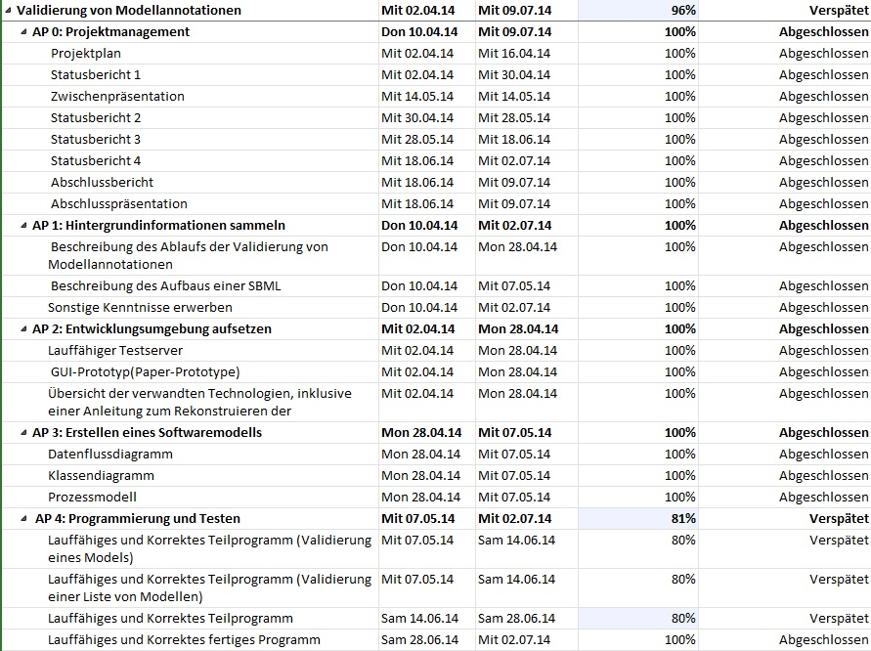
Aufbau des Projektes - Projektplanung
Projektverlauf – Geplanter Verlauf
© 2014 UNIVERSITÄT ROSTOCK | FAKULTÄT FÜR INFORMATIK UND ELEKTROTECHNIK

Slide 14
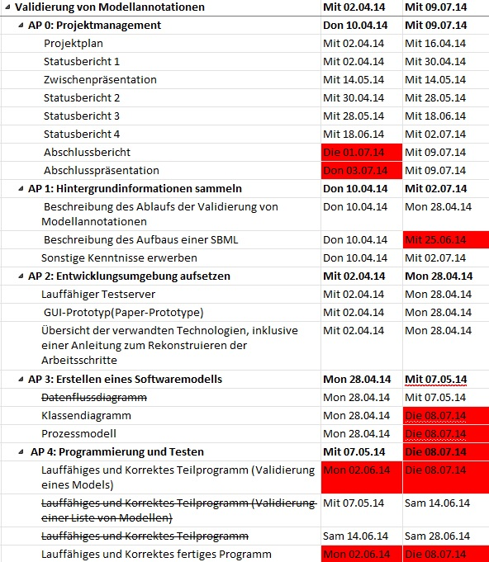
Projektverlauf – Tatsächlicher Verlauf
© 2014 UNIVERSITÄT ROSTOCK | FAKULTÄT FÜR INFORMATIK UND ELEKTROTECHNIK
Notes:
erneuern

Slide 15
Projektverlauf – Kritik am Projektplan
Zu grobe Planung (Zu große Arbeitspakte)
Unsinnige Arbeitspakete
Unrealistische Zeitplanung
© 2014 UNIVERSITÄT ROSTOCK | FAKULTÄT FÜR INFORMATIK UND ELEKTROTECHNIK

Slide 16
Projektverlauf – Ursachen für Abweichungen
Änderung der Anforderungen
Am Anfang nicht absehbare Arbeitsschritte
Zuwenig Zeit für Arbeitspackte eingeplant
Arbeitspackte zu spät begonnen
Aufwand für neue Arbeitspackte falsch eingeschätzt
© 2014 UNIVERSITÄT ROSTOCK | FAKULTÄT FÜR INFORMATIK UND ELEKTROTECHNIK

Slide 17
Gliederung
Einleitung
Projektauftrag
Unsere Lösung
  Live Demo
  Kurze Diskussion
  Aufbau (Klassenmodell)
  Ablauf des Validierens (Prozessmodell)
Projektverlauf
  Geplanter Verlauf
  Tatsächlicher Verlauf
  Kritik am Projektplan
  Ursachen für Abweichungen
Erzielte Ergebnisse
© 2014 UNIVERSITÄT ROSTOCK | FAKULTÄT FÜR INFORMATIK UND ELEKTROTECHNIK

Slide 18
Erzielte Ergebnisse
Vollständige Projektdokumentation
Webservice mit GUI zur Validierung:
Einer Annotation
Eines Biomodells via URL
Eines Biomodells via SBML Upload
© 2014 UNIVERSITÄT ROSTOCK | FAKULTÄT FÜR INFORMATIK UND ELEKTROTECHNIK

Slide 19
Platz für eure Fragen & für Diskussion
© 2014 UNIVERSITÄT ROSTOCK | FAKULTÄT FÜR INFORMATIK UND ELEKTROTECHNIK

Slide 20
Vielen Dank für
Eure Aufmerksamkeit!
© 2014 UNIVERSITÄT ROSTOCK | FAKULTÄT FÜR INFORMATIK UND ELEKTROTECHNIK

